Slide 1


الاحتكار
راجعه وأشرف عليه
الأستاذ / عبدالرحمن الشراري.
http://t.me/abd_fegh_1

Slide 2



Slide 3

من ذاكرتك في الدرس السابق ، ضعـ/ـي السؤال المُناسب للإجابة
1- تلقي الركبان. 2- بيع المسترسل. 3- بيع النجش.
هو أن يزيد في ثمن السلعة لمن لا يريد شراءها.
لا يثبت الا بأمرين هُما :
1- أن يكون جاهلاً بالثمن المعتاد
2- أن يكون الغبن فاحشًا في عرف التجار
استراتيجية السؤال المعكوس

Slide 4

عزيزي الطالب/ عزيزتي الطالبة ، املأ/ي الجدوُل التالي:
ماذا اعرف ؟ | ماذا أريد أن أعرف؟ | ماذا تعلمت؟
استراتيجية جدول التعلم

Slide 5


عبر/ي عن الصورة
و استنبط/ي معنى
الاحتكار الاصطلاحي:

Slide 6





اذًا الاحتكار هو :
حبس السلعة عن الناس مع حاجتهم اليها، ليزداد الطلب عليها ثم بيعها بسعر مرتفع.

Slide 7



من خلال الحديث التالي استنبط/ي حُكم الاحتكار:
التحريم.
قال رسول الله صلى الله عليه وسلم:
{لا يحتكِرُ إلَّا خاطِئٌ}
مهارة الاستنباط

Slide 8



2- عدم قدرة الفقراء المُحتاجين اليها على شرائها عند ارتفاع ثمنها.
1- تضرر الناس رغم وجودها .
3- تفشي الطمع والجشع عند التجار.
بيّن/ي الآثار السلبية المُترتبة على الاحتكار لمعرفة الحكمة من التحريم:
4- ضعف ترابط المسلمين.
التحليل المنطقي

Slide 9


قال النبي ﷺ: {من سئل عن علم فكتمه ألجمه الله يوم القيامة بلجام من نار}
ما هو الرابط بين الحديث الشريف ومعنى الاحتكار؟
تحريم كتم العلم .
و تحريم احتكار احتياج الناس .
الرابط { تحريم حبس ما فيه منفعة للناس }
الربط الذكي

Slide 10


لا يكون الاحتكار محرمًا الا بشرطين :
استنبط/ي الشرطين التعريف من خلال استراتيجية المقدمة والنتيجة:
النتيجة: | المقدمة:
يجوز للتاجر حَبس سلعته في وقت الرخص ، وتوافر السلعة .
يجوز للتاجر حبس الكماليات التي لا يحتاجها الناس.
1- أن يكون الاحتكار في وقت
الغلاء .
2- أن يكون الاحتكار في السلع
التي يحتاجها الناس.

Slide 11

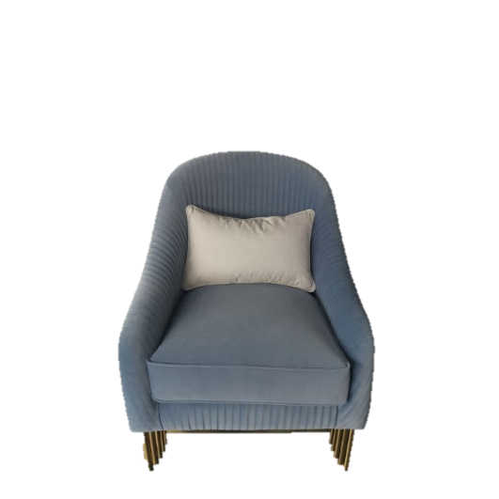





الأساسيات:
الكماليات:
مثّل/ي على السلع التي يحتاجها الناس:
و الكماليات:

Slide 12
بيّن/ي حُكم حالات الاحتكار الجائزة والمحرمة في الأمثلة التالية:
المثال: | الحُكم:
احتكار التجار للملابس الشتوية في الشتاء من أجل زيادة الحاجة اليها و بيعها بسعر مرتفع.
احتكار الزينة الرمضانية من أجل زيادة الطلب عليها.
مُحرم.
جائز
التقويم

Slide 13
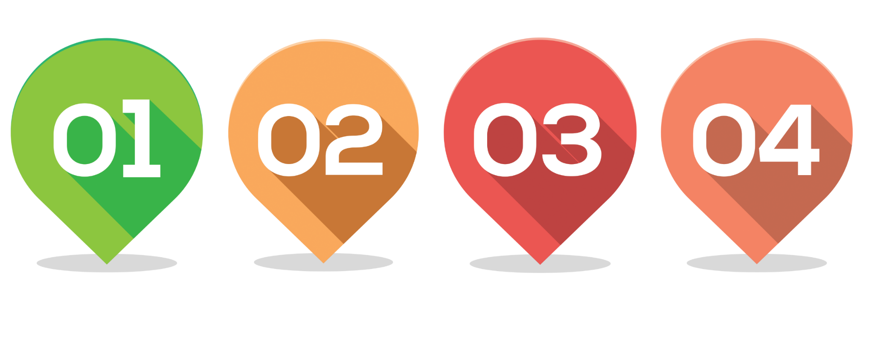
عزيزي الطالب المبدع / عزيزتي الطالبة المُبدعة :
بناءً على ما درسنا قومـ/ـي بصياغة سؤال من محتوى
الدرس و اختار/ي رقمًا من المجموعة الأخرى للإجابة عليها!
الرؤوس المرقمة

Slide 14



بارك الله فيكم ابنائي الطلاب ، بناتي الطالبات ..
ووفقكم لما يُحب ويرضى
للمزيد من العروض
Sukadesign
+966 564378627
Notes:
هل تغييير الثمن بالنسبة للسائح غبن؟!

